Slide 1
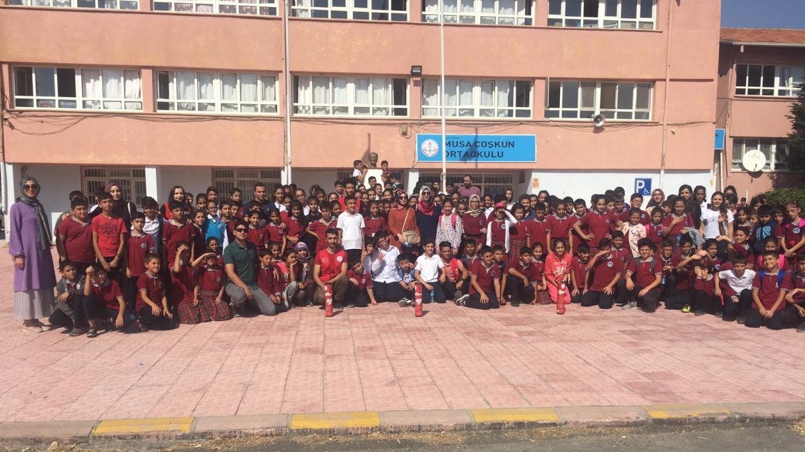
Elazığ İl Milli Eğitim Müdürlüğü Örnek Çalışmalar Paylaşım Günleri-2021
KEBAN MUSA COŞKUN ORTAOKULU

Slide 2
Kurum Adı:Keban Musa Coşkun Ortaokulu
Uygulama Adı:”Ekip Ruhu ve Başarı”

Slide 3
Kategori: Tasarım-Uygulama
Alt Proje Alanı: İdari işler/Uygulamalar
Kurumsal/Bireysel: Kurumsal
Proje Sahibi: Ali Rıza TAN, Mürüvvet Namlı, Zeynep TOPALOĞLU, Zeynep ÇİFTÇİ, Oktay ATAŞ
Uygulama Yapılan Eğitim Kademesi:Ortaokul

Slide 4
Projenin Amacı: Okul ortamında BEN değil BİZ duygusu ile aidiyet duygusuna sahip öğretmenler ile eğitim öğretim ortamında başarılı sonuçlar elde edeceğimiz inancıyla hareket edip eğlenerek öğrenmeyi prensip edindik.

Slide 5
Çalışmanın Özgünlüğü: Bu çalışma sayesinde diğer okullara emsal olacak çalışmalar gerçekleştirdik. Web 2 arçları, TÜBİTAK, TEMA okulu, eTwinning, Hizmet içi Eğitimler, Gri Ceviz Pilot Uygulama Okulu, Beyaz Bayrak, Sıfır Atık, Z Kütüphane, Beslenme Dostu Okul gibi başlıklar okulumuzun katma değerleridir

Slide 6
Problem Durumu:Pandemi süreci ve öncesinde öğrenci merkezli eğitim öğretim anlayışına sahip olduk. Öğretmenlerimiz ve yönetimimiz hep rehber oldu. Bu anlayış ile veli iş birliğini hep önemsedik. Paydaşlarımız ile sürekli işbirliği içinde olduk. Bakanlığımızın 2023 vizyon belgesini sürekli inceledik ve buna göre reaksiyon geliştirdik. Öğretmen Strateji Belgesi
yeterlilikleri ile öğretmenlerimiz sürekli kendilerini güncel tutarak kaliteli eğitim öğretim ortamı sundular.

Slide 7
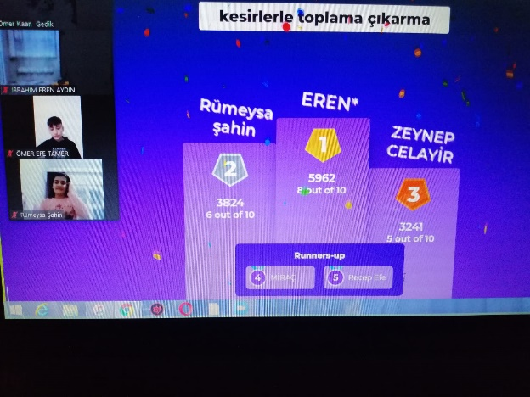
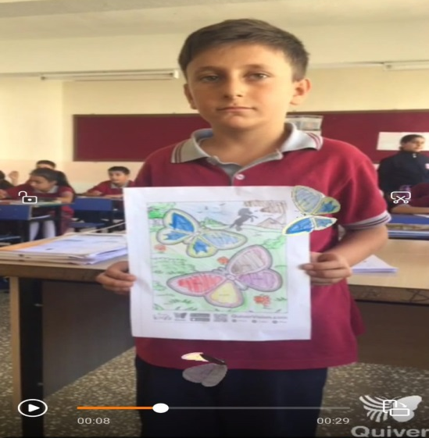
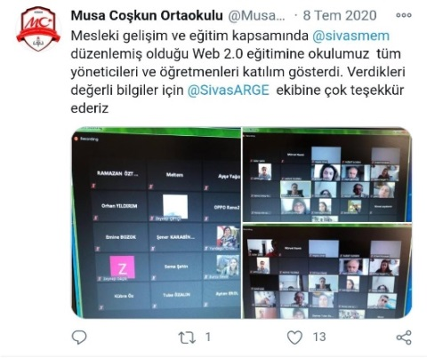
Gerçekleştirilen Faaliyetler:
-Okul idaresi ve öğretmenler ile birlikte gerek Bakanlığımızın gerekse il müdürlüğümüz arge birimi ile farklı il müdürlüklerin arge birimlerin yapmış olduğu hizmet içi kurslar ile Web 02 araçların kullanımı ile ilgi kurslara katıldık.
-Okulumuz tüm öğretmenleri, öğrencileri ve personelleri ile TEMA gönüllüsü özelliği ile Elazığ ilimizde ilk ve tek okul olma ünvanına sahip bir okuldur.
-Bakanlığımızın açmış olduğu Griceviz uygulamasına başvu yaparak ilimizde pilot uygulaması okulumuz Matematik öğretmeni Zeynep Çifçi koordinatörlüğünde okulumuz öğrencilerine uygulandı

Slide 8
Gerçekleştirilen Faaliyetler:
-Öğretmen Akademesi Vakfının düzenlemiş olduğu birçok kurs, seminer ve webinarlara okul olarak katılarak, ÖRAV’ın Ülkemiz genelin de uygulamış olduğu 7 ay sürecek ve her ay farklı bir değerimizle 5 TAŞ Değerlerimiz projesini Matematik Öğretmenimiz Zeynep Çiftçi ile birlikte okulumuz 6. Sınıf öğrencilerimize uygulamaktayız.
- Öğretmen akademi vakfının 5 taş etkinliği kapsamında uzman buluşmalarını velilerimizle paylaştık ve onlarında katılımını sağladık.

Slide 9
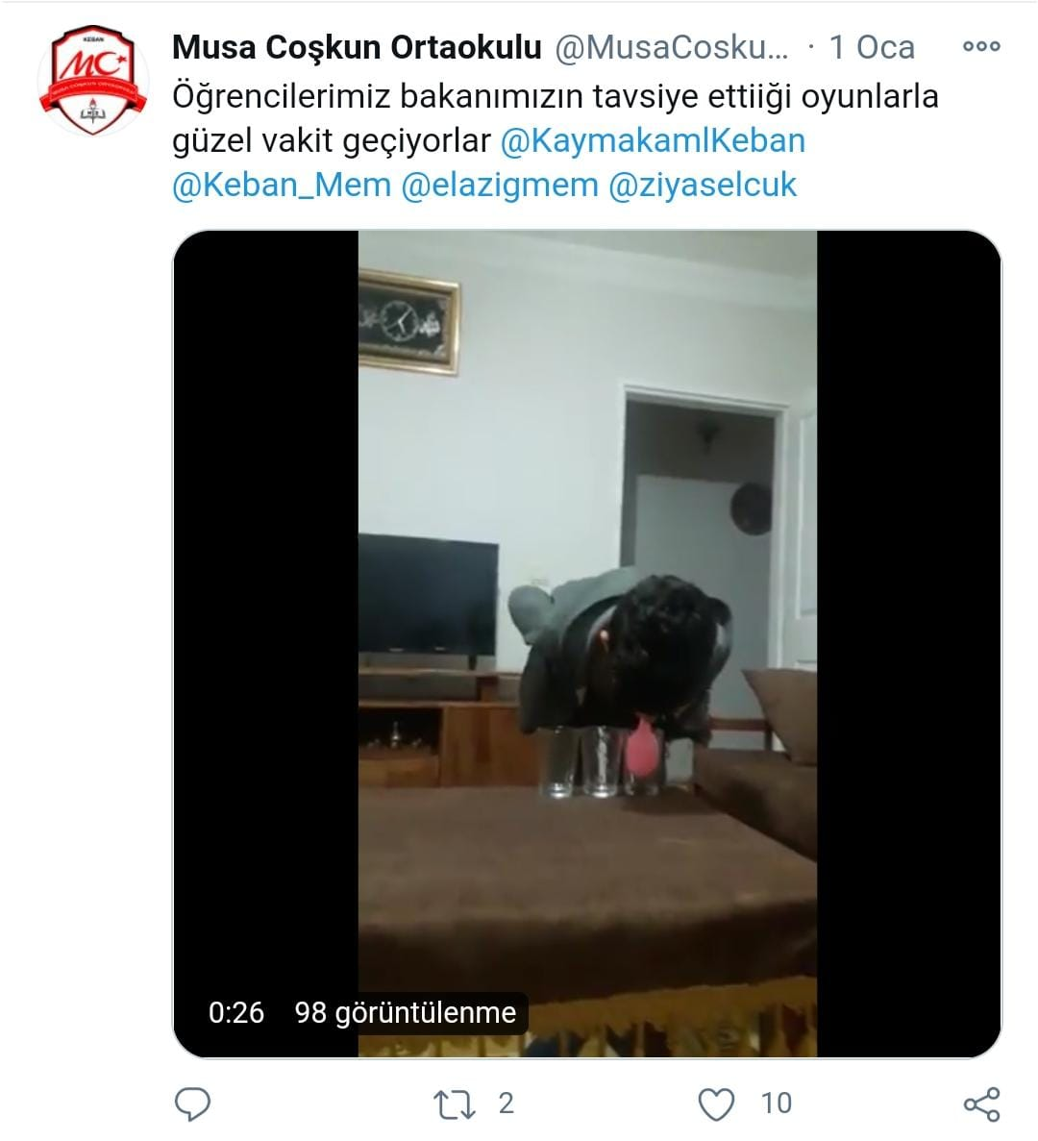
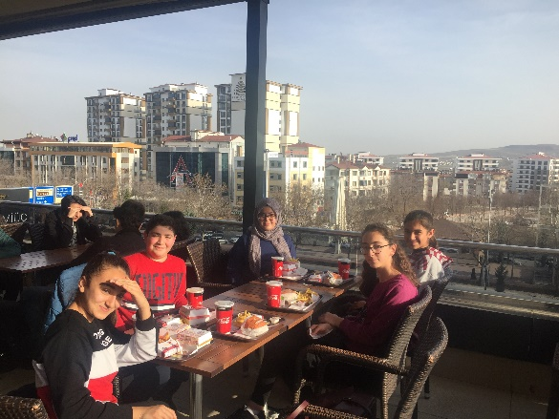
Gerçekleştirilen Faaliyetler:
Bakanımızın dışarı çıkma yasağında paylaştığı haftasonu oyun etkinliklerine öğrencilerimiz ve velilerimizle katılmaktayız
Eba üzerinden 8.sınıflara haftalık olarak tüm dersler denemesi yapıyoruz ve sonuçları velilerle paylaştık.
- Koç Öğretmenlik uygulamamız devam ediyor.Koç öğretmenliği uygulamamız dahilinde ödevlerini ve çalışmalarını düzenli yapan öğrencileri bir günlük park23 de oyun oynama ,sinemaya gitme ve yemek yeme ile ödüllendirdik. Özellikle öğrencilerin derslerden en çok yoruldukları zaman diliminde bunları yapıp rahatlamaları ve motive olmalarını sağladık.

Slide 10
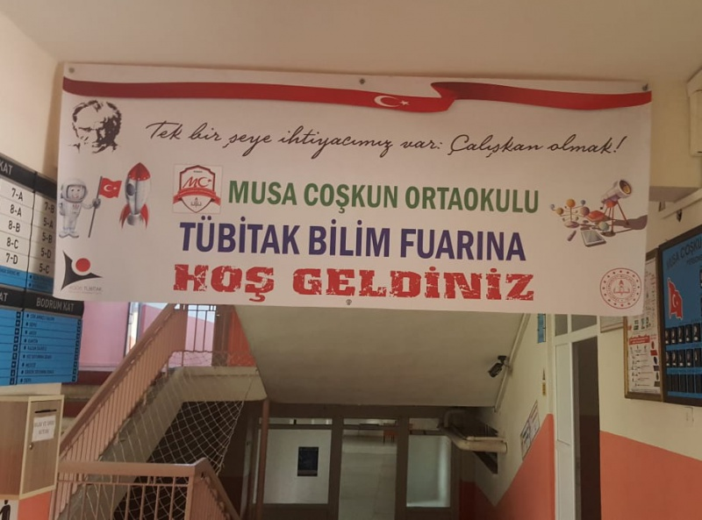
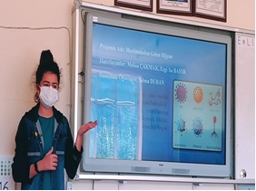
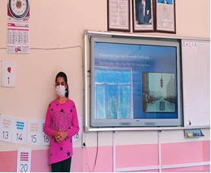
Gerçekleştirilen Faaliyetler:
İlimizde ilk olarak yine bizim okulun yapmış Robotik Kodlama ve STEM atölyesini kurduk.Bilişim Teknoloji öğretmenimiz Buket KAYA AKBAŞ Koordinesinde çalışmalarımız devam etmektedir.
14.sü düzenlenen TÜBİTAK 2204 - B Ortaokul Öğrencileri Araştırma Projeleri Yarışmasına Fen Bilimleri Öğretmenimiz Selma DURAN Koordinatörlğünde toplam 3 başvuru yaptık. Projelerimizden iki tanesi bölge sergisine davet edildi.
-Her yıl başvuru yaptığımız 4006 TÜBİTAK fuarına bu yıl 15 proje ile başvurumuzu yaptık.

Slide 11
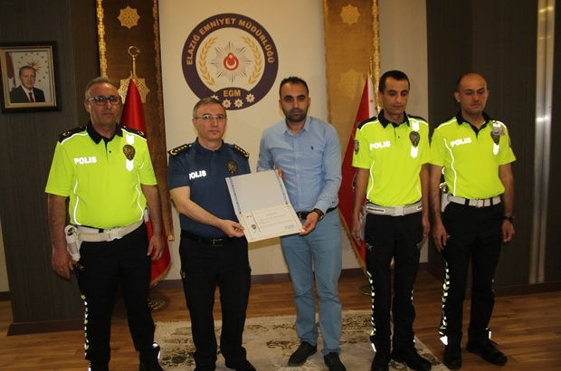
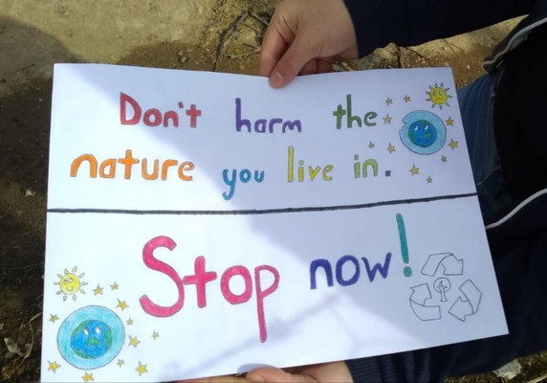
Gerçekleştirilen Faaliyetler:
“Özgün Materyallerle Yabancı Dil Öğrenme” e-twinning projemiz ile Avrupa Kalite Etiketi ve Ulusal Kalite Etiketi aldık. E-Twinnig okulu olmak için başvurumuzu yaptık.
-Okulumuza ait bir logomuz yoktu. Görsel Sanatlar Öğretmenimiz Oktay ATAŞ’ın tasarımı ile okulumuz ilk defa bir logosu oluşturuldu.
- Türkiye genelinde Emniyet Genel Müdürlüğü tarafından “Bu Kemer Sana Çok Yakışıyor” yarışması yapıldı. Okulumuz Görsel Sanatlar Öğretmeni Oktay ATAŞ ve öğrencilerimizin yapmış olduğu çalışma Mansiyon ödülüne layık görüldü

Slide 12
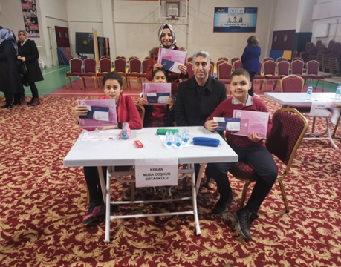
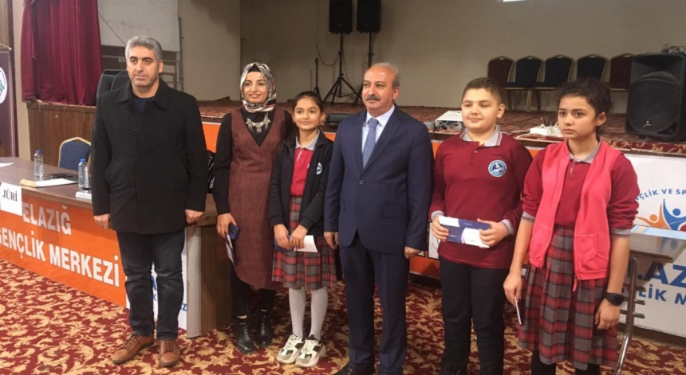
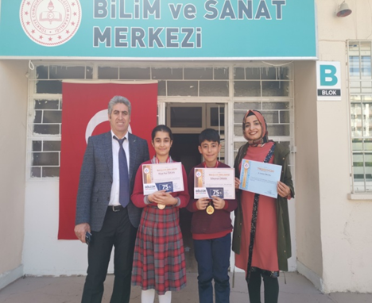
Gerçekleştirilen Faaliyetler:
Elazığ Bilim Sanat Merkezi tarafından ilimizdeki ortaokullar arasında düzenlenen ‘’Harezmi’den Cahit Arf’a Akıl Oyunları ‘’ yarışmasına Teknoloji Tasarım Öğretmeni Zeynep TOPALOĞLU Koordinesinde katılım sağladık. 17 okulun katılımıyla gerçekleşen ön eleme etabında ilk 6 ‘ya girmeyi başardılar. Musa Coşkun Ortaokulu 6 Ocak 2020 final etabında 1.olmayı başarmıştır.
- Türkiye Akıl ve Zeka Oyunları Federasyonu’nun (TAZOF) düzenlemiş olduğu Akıl ve Zeka Oyunları Turnuvasında okulumuz öğrencilerinden Süleyman ORHAN ‘’Mangala’’ dalında il birincisi Olmuştur. Rüyanur ÖZCAN ‘’Pentago’’ dalında il birincisi olmuştur. Öğrencilerimiz il birinciliklerini kazandıklarından dolayı Antalya’da düzenlenecek olan Türkiye finallerine katılmaya hak kazanmışlardır.

Slide 13
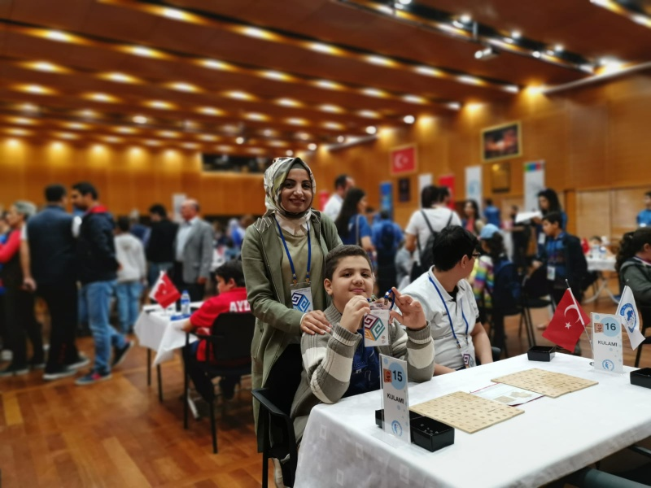
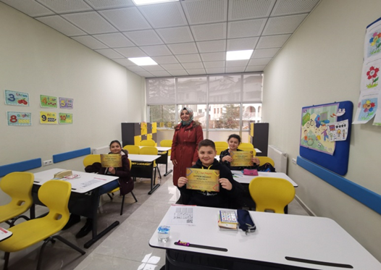
Gerçekleştirilen Faaliyetler:
Dünya Zeka Oyunları Şampiyonası’na öğrenci şeçmek amacıyla yapılan Beyin Olimpiyatlarının il seçmelerinde okulumuz öğrencilerinden Zeynep TUNÇ tam puan alarail birincisi olarak İstanbul’da düzenlenecek turnuvaya katılma hakkı kazanmıştır.
- Musa Coşkun Ortaokulu olarak geçen yıl Türkiye Zeka Vakfı’nın düzenlemiş olduğu ‘’Türkiye okullar arası zeka oyunları’’ yarışmasına 3 öğrencimizle katılım sağladık.Üç aşamadan yapılan yarışmanın il finalleri sınavında öğrencilerimiz il 2. Olarak dereceye girmişlerdir.Erzurum’da düzenlenen bölge sınavlarına katılmaya hak kazanmışlardır.Bölge finallerinde öğrencilerimiz 8.olarak ayrılmıştır.Bu yıl yenisi düzenlenen yarışmada öğrencilerimiz il birinciliğini kazanmışlardır.Öğrencilerimizle birlikte 2.aşama olan 22 0cak 2021 de yapılacak olan bölge finallerine hazırlanmaktayız.

Slide 14
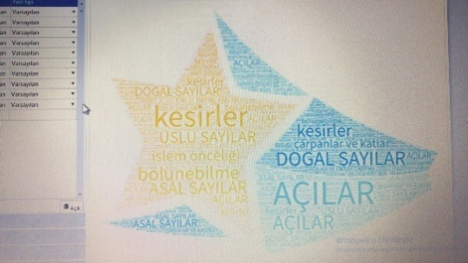
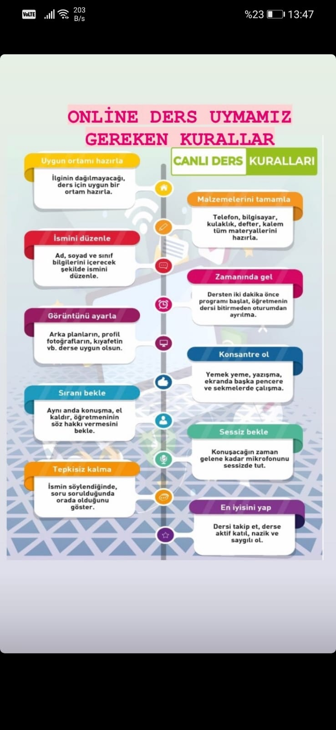
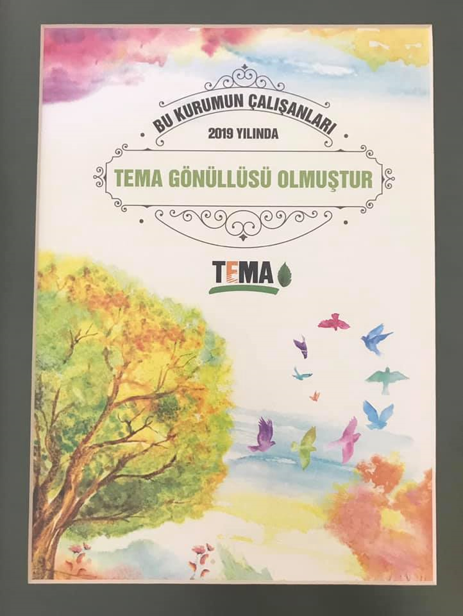
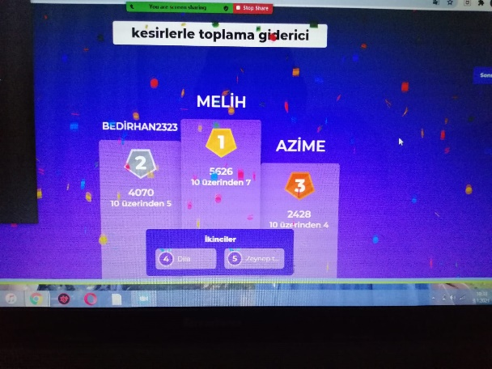
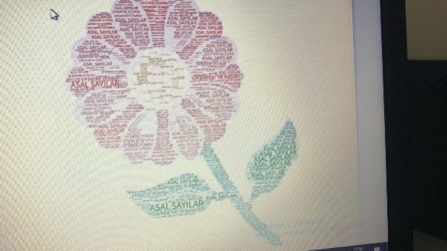
Ulaşılan Sonuçlar:
-Öğretmenlerimiz EBA da canlı dersleri daha etkin kılmak için Web 02 araçları kahoot ile yarışmalar, quiveri ile matematik işlemleri olan kağıt görselleri hareketlendirme, Word art ile matematik dersi temel kavramlar için kullanarak geçen yıl ortaokullar arasında EBA’yı en etkin kullanan ortaokulu olduk.
-okulumuz TEMA Gönüllüsü ünvanı alarak öğrencilerimizin “doğamızı ve doğal güzelliklerimiz doğa bekçileri tarafından değil,sevgi gönülleri tarafından korunur” doğaya karşı sorumluk aidiyetini oluşturduk.

Slide 15
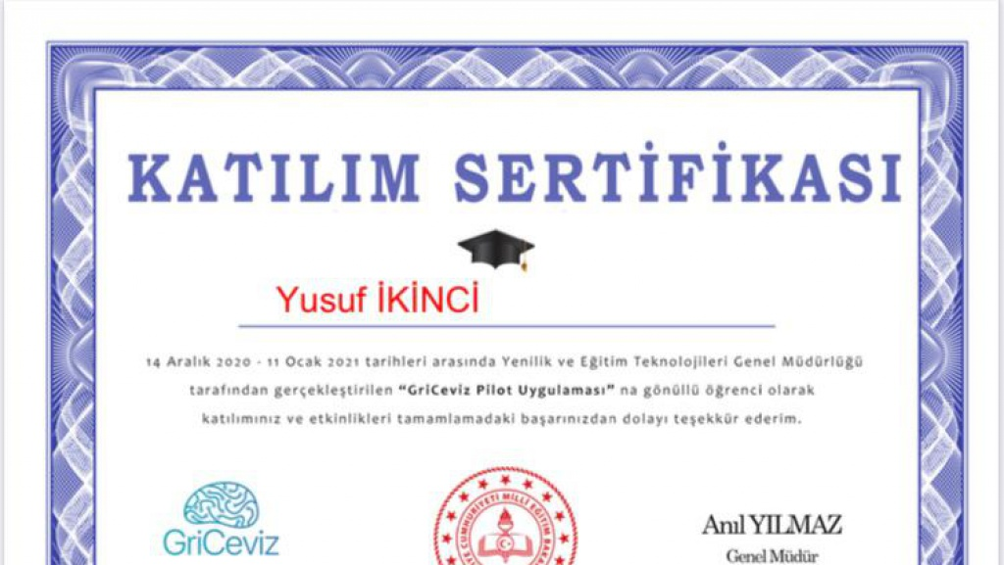
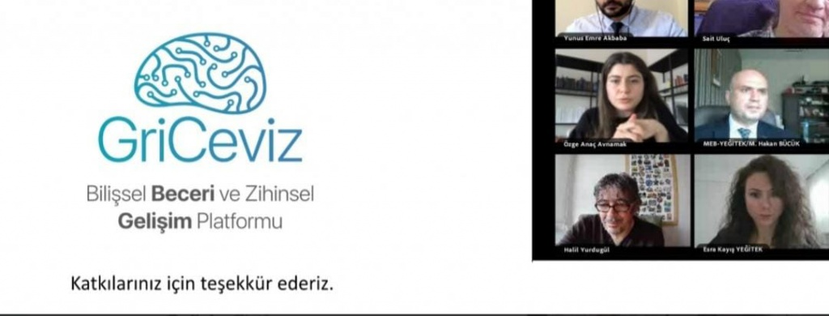
Ulaşılan Sonuçlar:
-Bilişsel ve Zihinsel Gelişimlerini yeteneklerinin farkına vararak Griceviz ile 20 Öğrencimiz Bakanlıktan sertifikalarını aldılar.
-ÖRAV işbirliği ile okulumuzda uyguladığımız 5 TAŞ Sosyal ve Finansal Liderlik projesi okulumuz öğrencilerine değerlerimizle birlikte sosyal girişimcilik bilgi becerilerini öğrenme yöntemleri kullanımları kazandırılıyor.

Slide 16
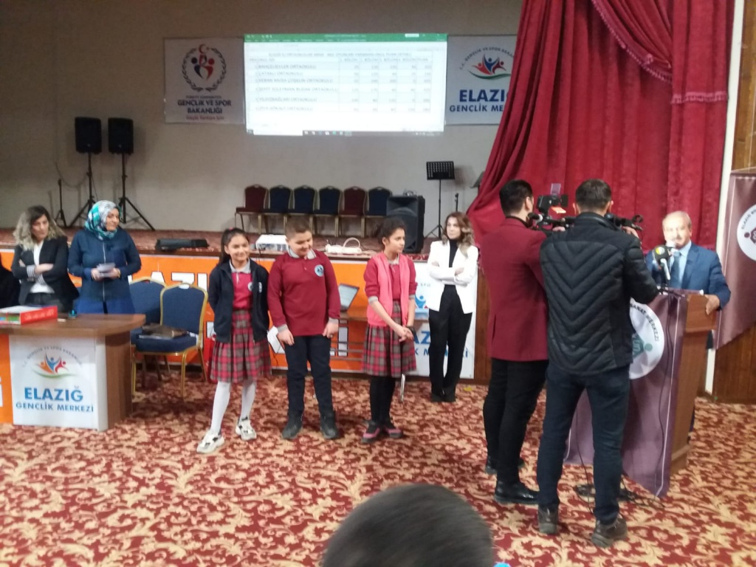
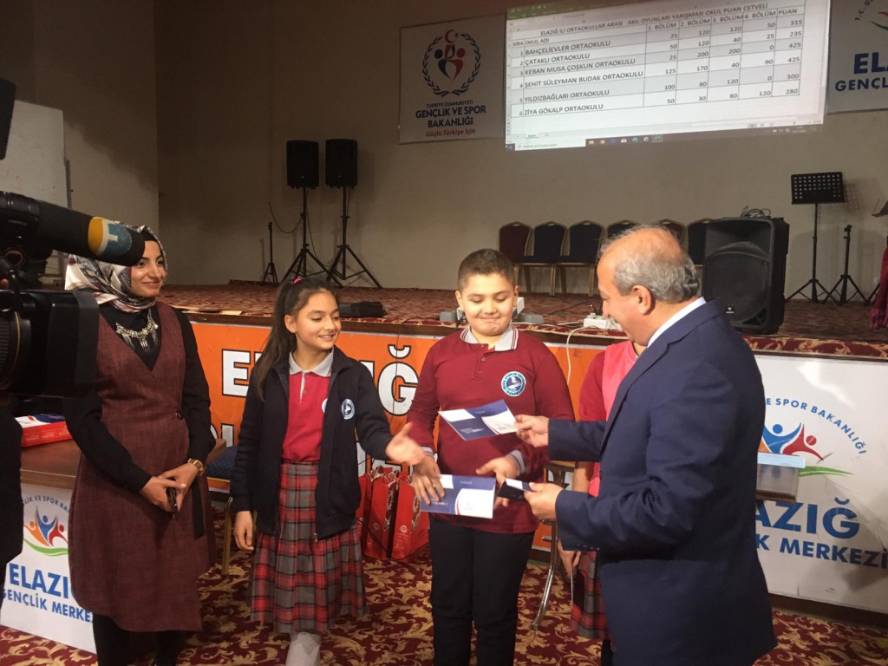
Ulaşılan Sonuçlar:
-Akıl ve zeka oyunları sınıfı oluşturarak ve Teknoloji Tasarım Öğretmenimizin gayretleri ile bu alanda farkındalık oluşturarak gerek yerelde gerekse ulusal yarışmlarda dereceler elde ettik.

Slide 17
Ulaşılan Sonuçlar:
-Çalışmalarımızın sonucunda somut başarılar elde ettik. İlçemizde, ilimizde emsal gösterilecek bir okul olduk. Sosyal, kültürel başarılar ile akademik başarılar bir araya gelince lise geçiş sınavı ve bursluluk sınavı başta olmak üzere bir çok alan da başarı elde ettik.

Slide 18
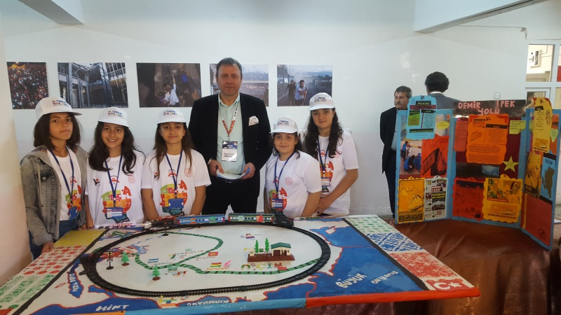
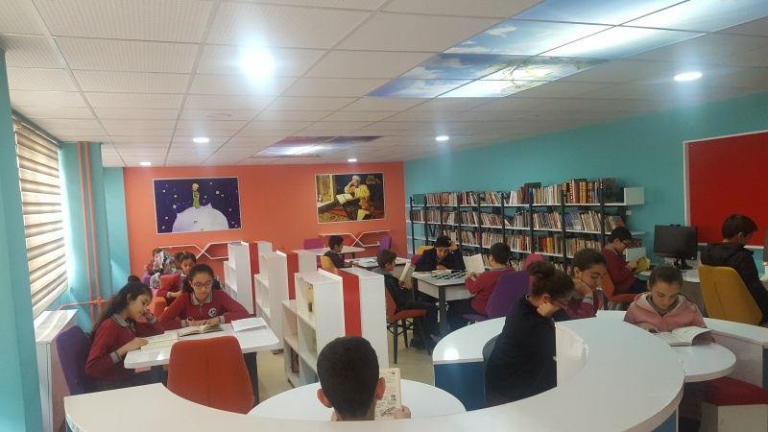
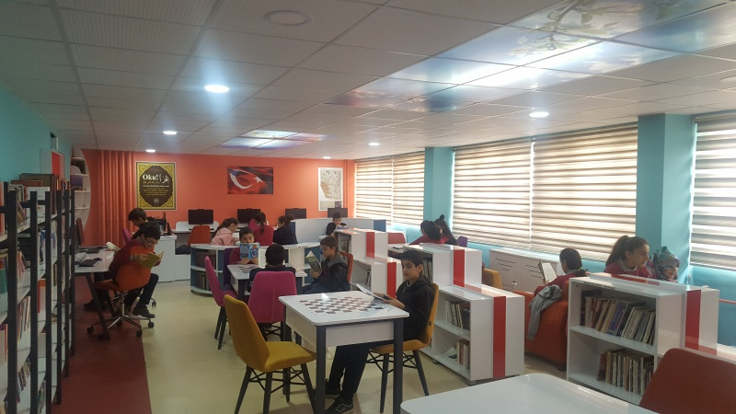
BENİ SABIRLA DİNLEDİĞİNİZ İÇİN TEŞEKKÜR EDERİM.

